Slide 1
TURIZEM
NIKA JUNTEZ IN NELI DRAŽUMERIČ, 2.A

Slide 2

ZGORNJE POSOČJE V VRHU TURIZMA
Zgornje Posočje v samem slovenskem vrhu po rasti turističnega obiska
Turizem se že več let pospešeno razvija
Po rasti turističnega obiska pred to destinacijo le slovenska prestolnica
Nočitvene zmogljivosti hotelov, apartmajev in kampov v poletnih mesecih skorajda v celoti zapolnjene
Poletna sezona močno prekaša zimsko
Turizem na prostem odvisen od vremena
Največ gostov iz Nemčije
Online-shops

Slide 3
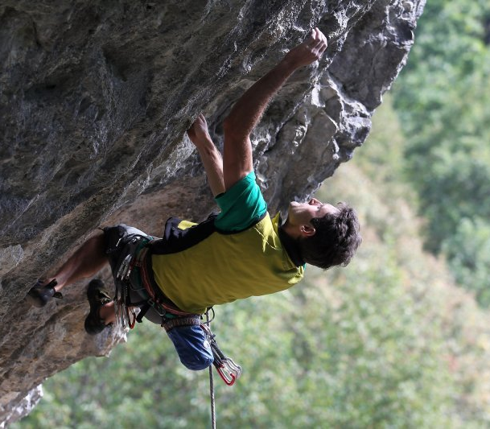
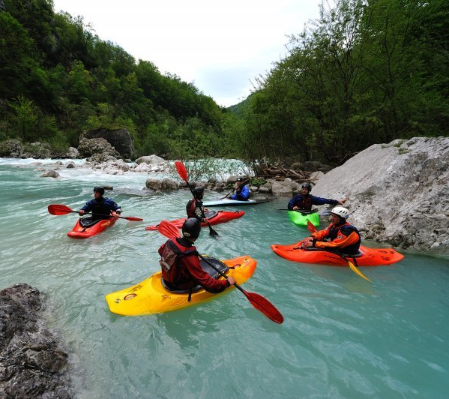
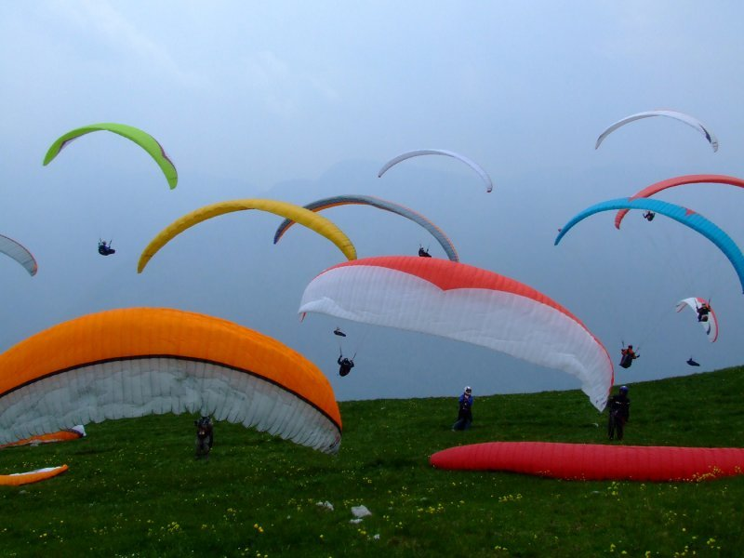
RAZNOLIKA PONUDBA
Soca-valley.com
Soca-valley.com
ŠPORTNOREKREACIJSKI TURIZEM → kajakaštvo, rafting, soteskanje, sprehodi, pohodništvo, gorništvo, kolesarjenje, padalstvo, ribištvo, plezanje, jamarstvo, alpsko in nordijsko smučanje…
Soca-valley.com

Slide 4
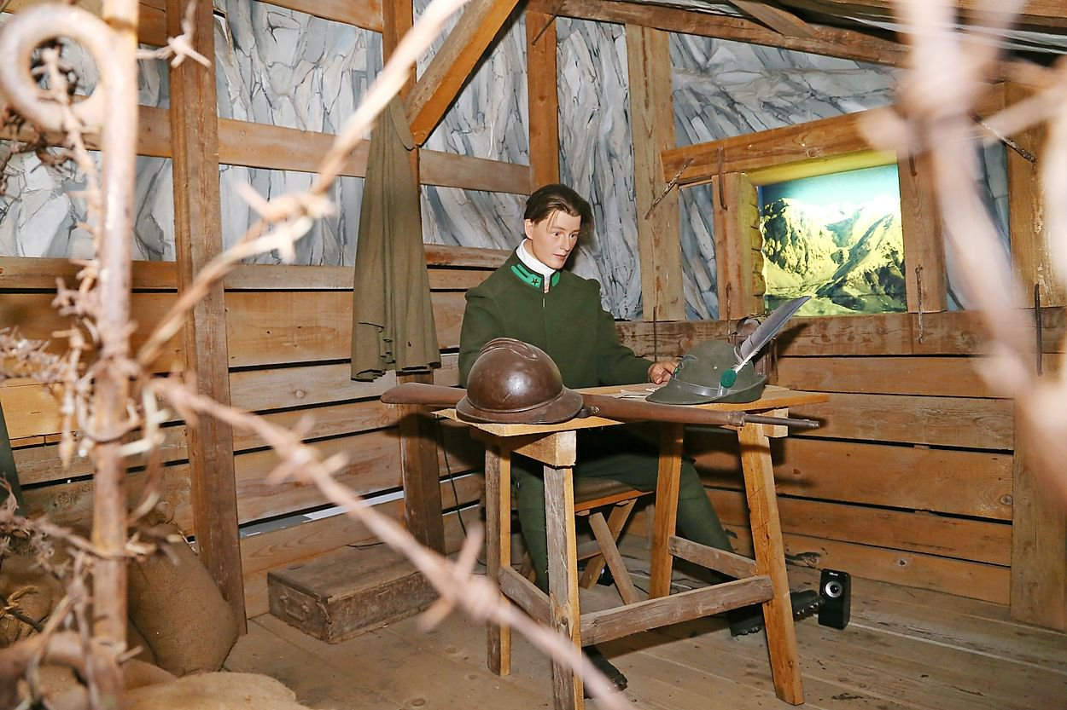
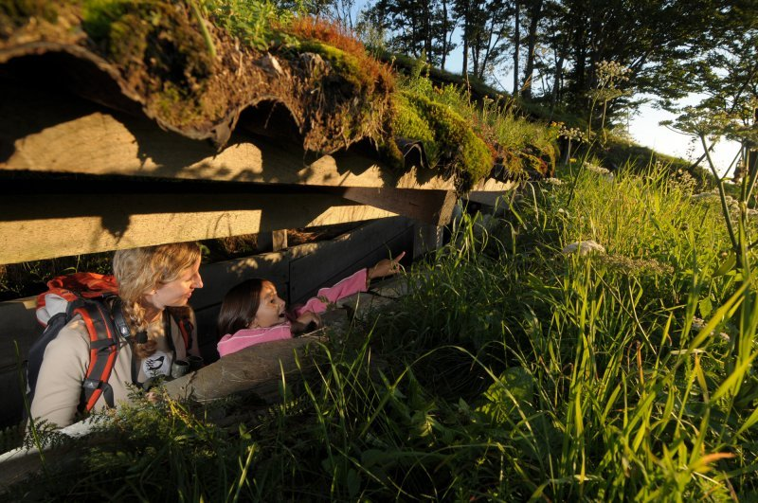
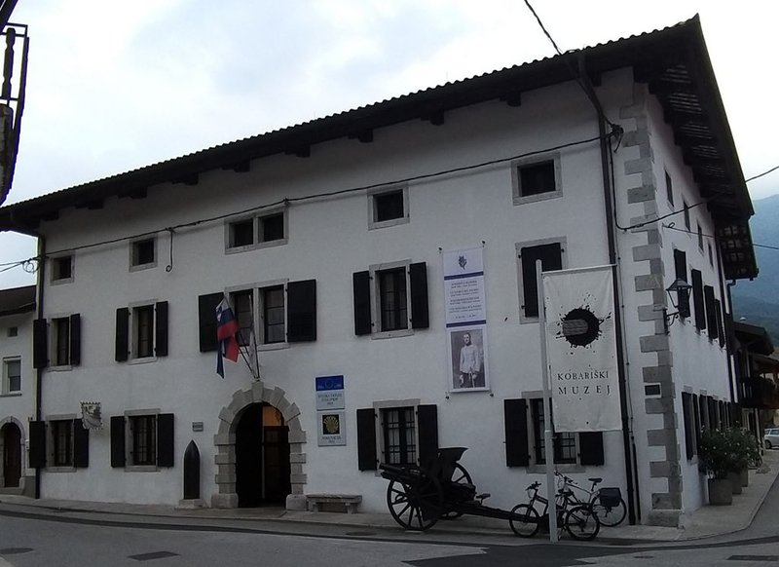
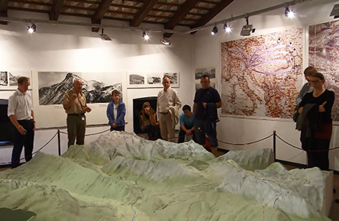
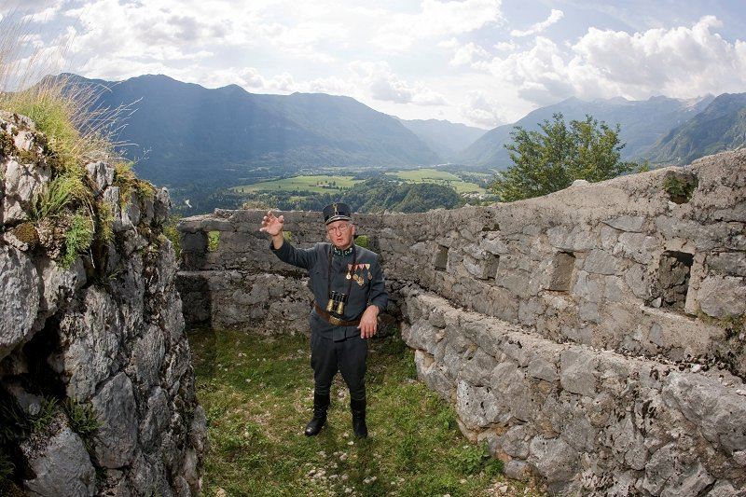
RAZNOLIKA PONUDBA
KULTURNOZGODOVINSKI TURIZEM → izobraževanje po zgodovinskih in kulturnih tematskih poteh, številne najdbe iz prazgodovine, antike, srednjega veka, časa francoskih pohodov in 1.svet. Vojne (soška fronta)
Soca-valley.com
Metropolitan.si
Metropolitan.si
MUZEJ KOBARID IN MUZEJI NA PROSTEM
volksgruppen
Soca-valley.com

Slide 5
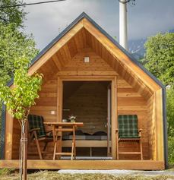
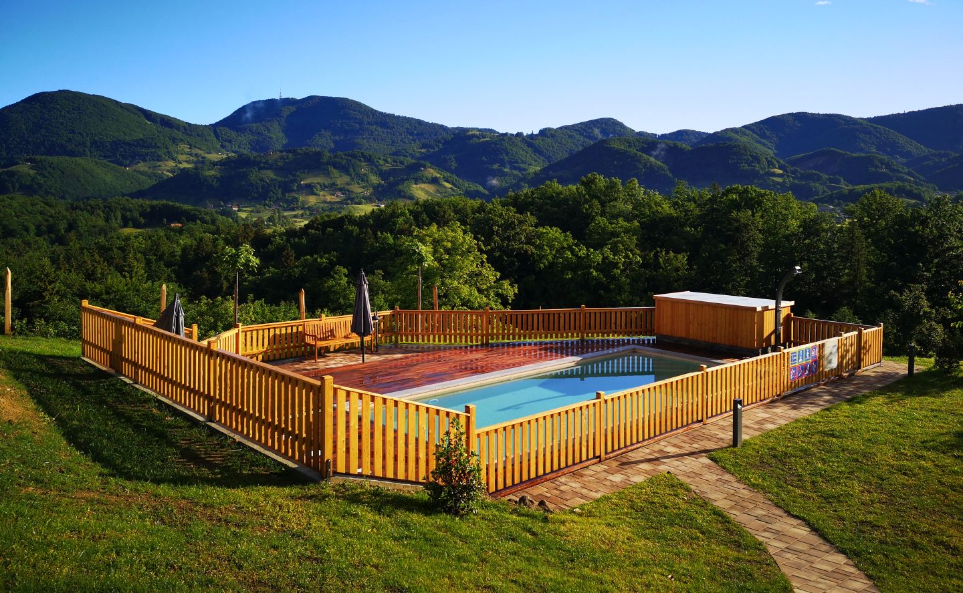
RAZNOLIKA PONUDBA
PODEŽELSKI(KMEČKI) TURIZEM → spanje na senu, pomoč na kmetiji, doma pridelana hrana ipd.
ALTERNATIVNI, KOMPLEMENTARNI, ZDRAVSTVENI IN ZDRAVILIŠKI – WELLNESS TURIZEM → pregledi in svetovanja, pedikura, kozmetika, savna, masaža, bazeni
Slovenijaholidays.com
Merjanca.net

Slide 6
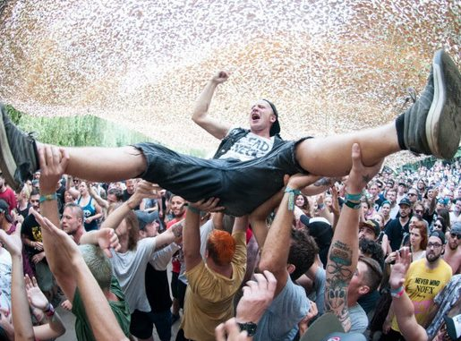
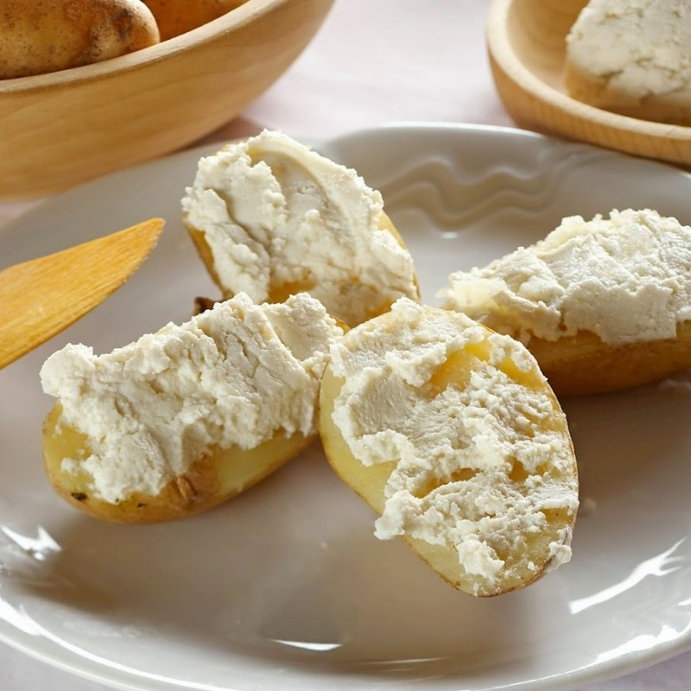

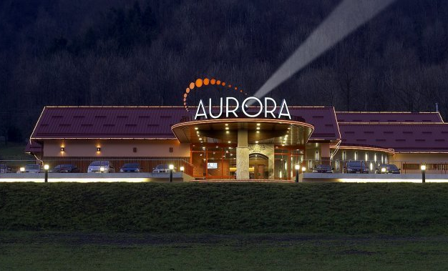
RAZNOLIKA PONUDBA
KONCERTNI IN FESTIVALSKI TURIZEM → MetalCamp, Soča Reggae Riversplash, Sajeta, Festival Kluže…
IGRALNIŠKI TURIZEM → igralnica Aurora pri Kobaridu
GASTRONOMSKI TURIZEM → zavarovane jedi – šebreljski želodec, tolminski sir; tipične jedi in pijače – žganje, čompe,, skuta
TURIZEM ZA MLADE → raznolika vsebinska ponudba in ugodne cene, 2 CŠOD-ja (Kavka na Livki in Soča na Tolminu)
Rocker.si
Gurman.eu
Csod.si
Soca-valley.com

Slide 7
PROBLEMI
Številni problemi, ki ovirajo in onemogočajo razvoj turizma:
Slaba prometna povezanost in infrastruktura
Pomanjkljiva osnovna in športna infrastruktura
Slabše sodelovanje, razdrobljenost ponudnikov in skrb za lasten „vrtiček“
Beg možganov, pomankanje ustreznih človeških virov in demografska ogroženost
Naravne katastrofe (potresi, plazovi, poplave)
Pomankanje podjetniškega poguma, kapitala in volje domačinov
Prihod vse bolj podjetnih tujcev (kar je lahko tudi priložnost) ter možna razprodaja, preprodaja in razvrednotenje naših nepremičnin

Slide 8
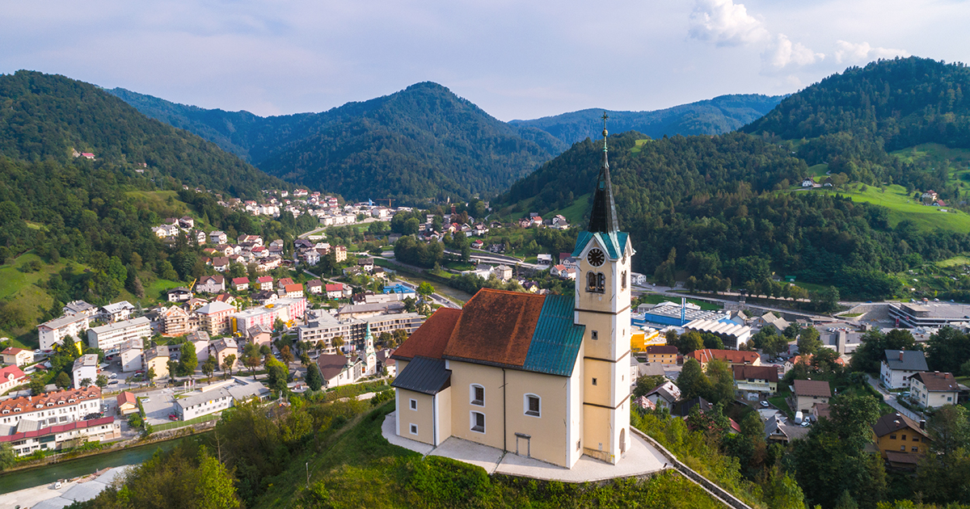
IDRIJA
Idrija eden od lepših biserov Slovenije
Mesto znano po prefinjeni ročno klekljani idrijski čipki, okusnih idrijskih žlikrofih in rudniku živega srebra
Rudnik živega srebra zapisan na UNESCO Seznam svetovne dediščine
Pravi raj za aktivne ljubitelje narave¸UNESCO Globalni Geopark Idrija
Rekreacijski in izletniški turizem
Visit-idrija.si

Slide 9
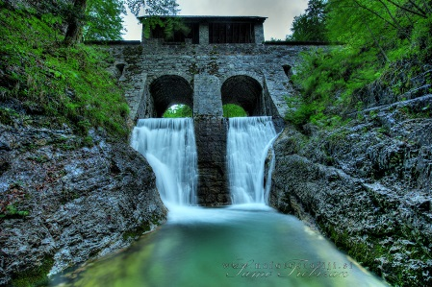
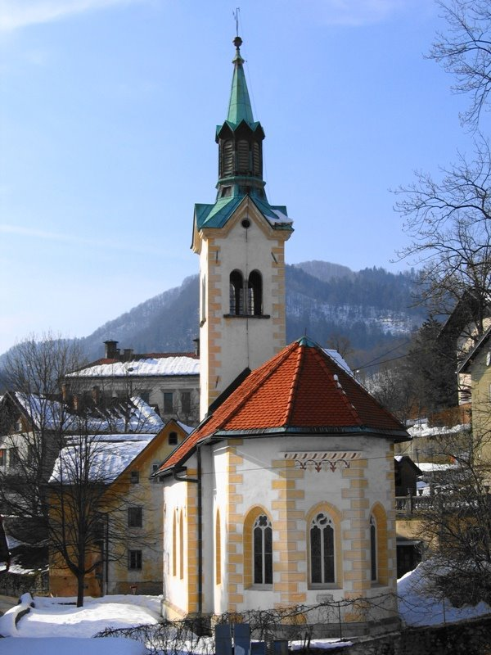
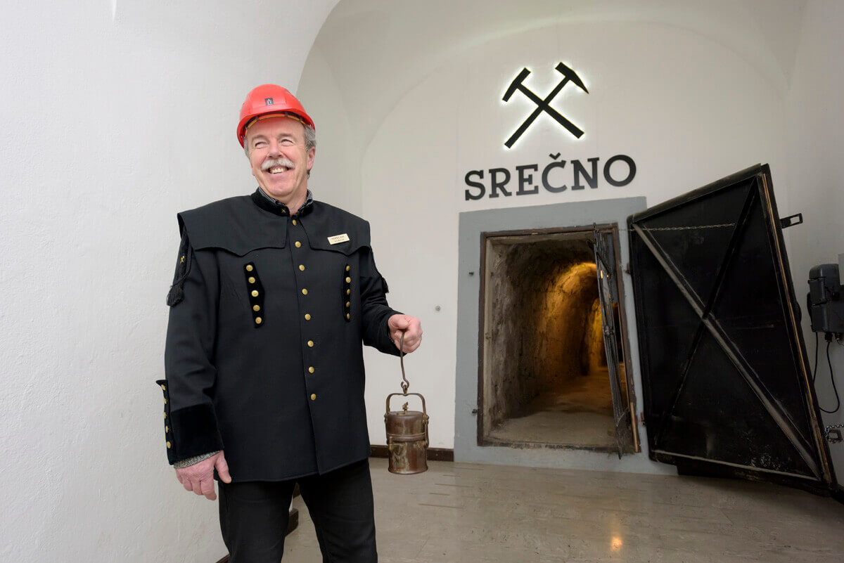
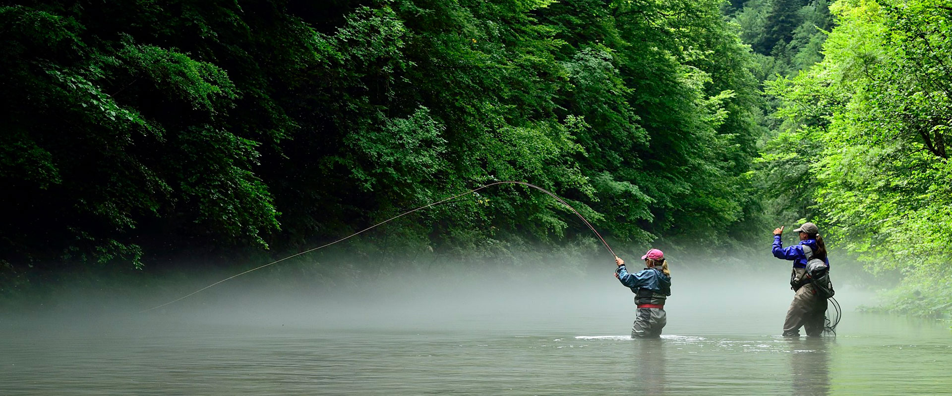
RAZNOLIKA PONUDBA
Kamnaizlet.si
IDRIJSKE KLAVŽE vodne pregrade za plavljenje lesa v dolini Idrijce, Belce in Kanomljice, zaradi svoje mogočnosti imenovane tudi slovenske piramide
RUDNIK ŽIVEGA SREBRA IDRIJA drugi največji rudnik živega srebra na svetu
CERKEV SV. TROJICE najstarejša idrijska cerkev, 1490-legendarni škafar I. prvič opazil samorodno živo srebro
ŠPORTNI RIBOLOV
Primorski val
Mapio.net
Ribiška družina Idrija

Slide 10
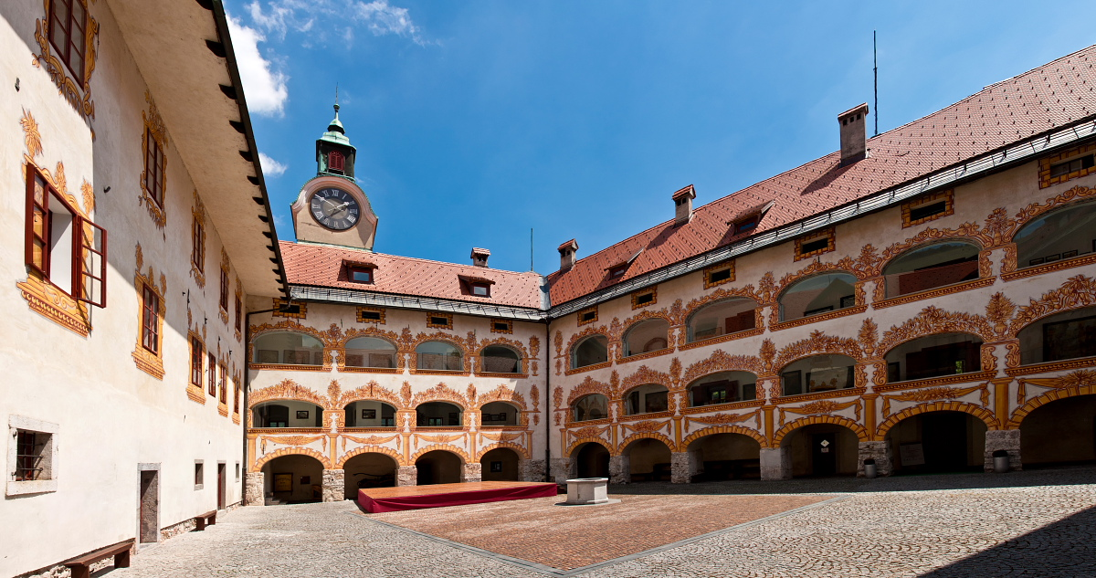
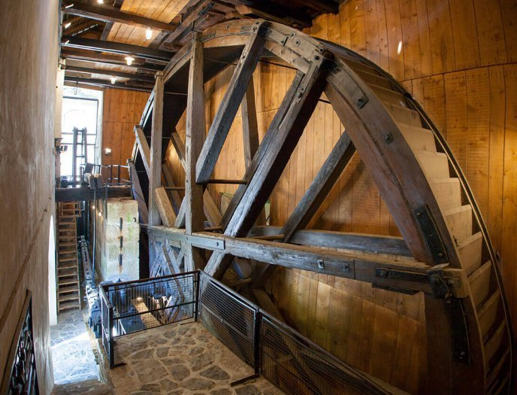
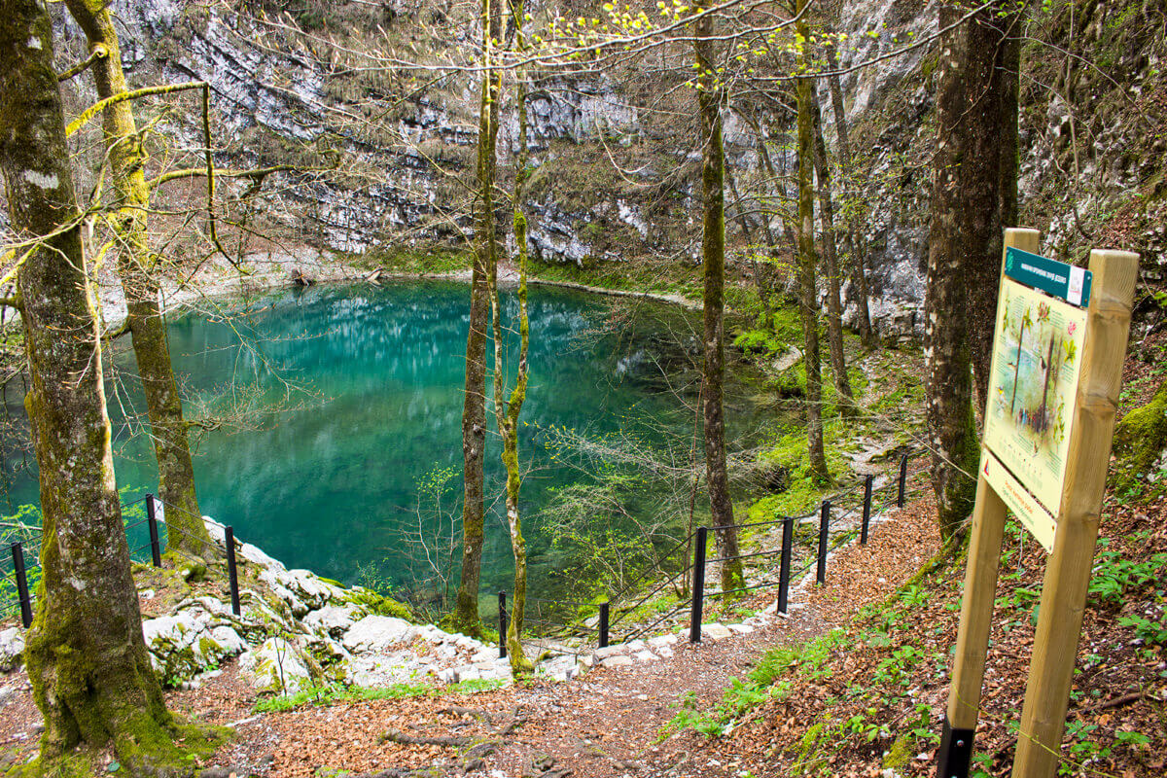
RAZNOLIKA PONUDBA
Geocaching
GRAD GEWERKENEGG nekdaj upravna stavba idrijskega rudnika, dom zbirk Mestenga muzeja
IDRIJSKI KAMŠT rudniška črpalka z lesenim vodnim kolesom, največje tovrstno leseno kolo v EU
GLOBALNI GEOPARK IDRIJA aktivna doživetja v naravi, 22 tematskih pohodniških in kolesarskih poti (dinozavrove stopinje, soteska Gačnik, Divje jezero)
Mestni muzej Idrija
Planet lepote

Slide 11
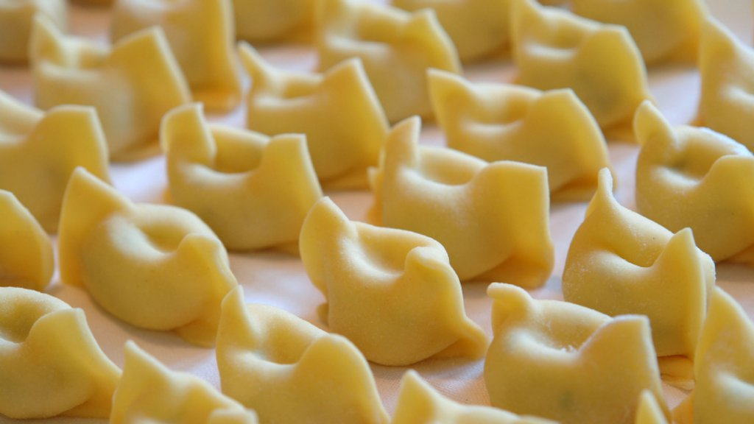
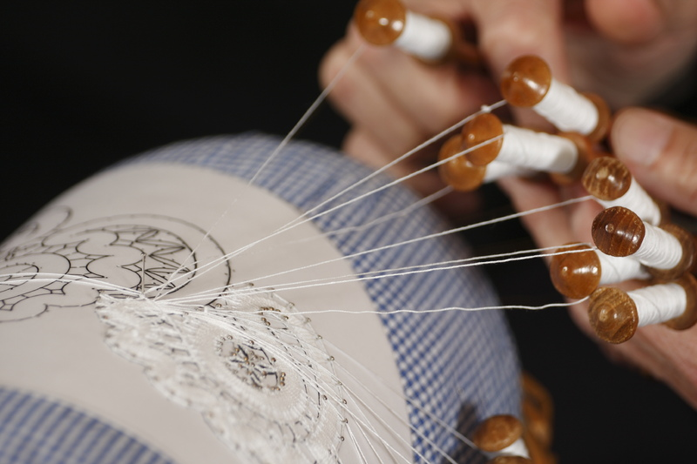
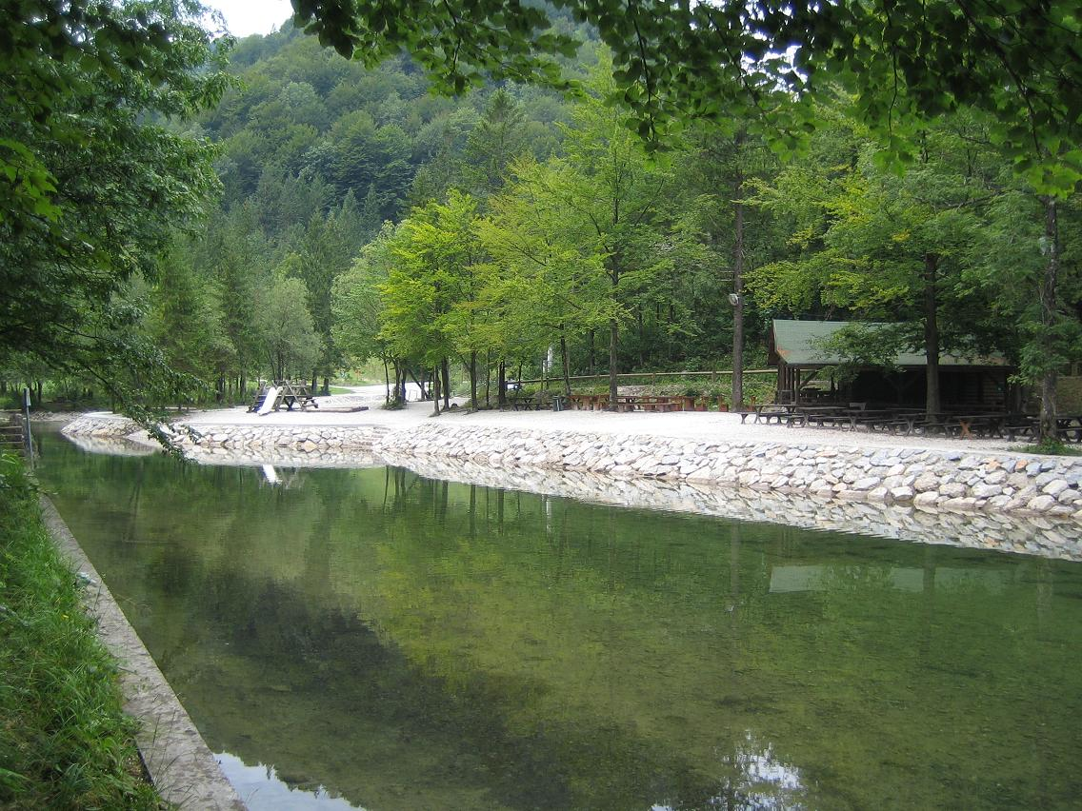
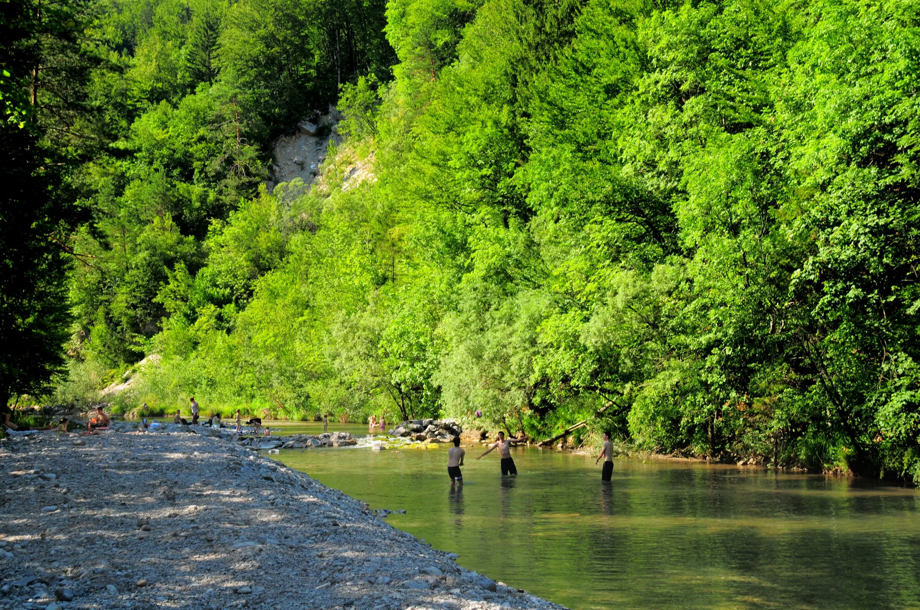
RAZNOLIKA PONUDBA
Okusno.je
GASTRONOMSKI TURIZEM idrijski žlikrofi, smukavc, ocvirkovca, prfarski štruklji, drobnjakova zeljševka, geruš
IDRIJSKA ČIPKA v poletnem času lahko opazujete na idrijskih ulicah na Festivalu idrijske čipke
KRAJINSKI PARK ZGORNJA IDRIJCA
NARAVNO KOPALIŠČE V IDRIJSKI BELI
Napovednik
Wikipedia
City magazine

Slide 12
VIRI
Idrija, I feel SLovenia (dostopno na URL-naslovu: https://www.slovenia.info/sl/destinacije/regije/ljubljana-osrednja-slovenija/idrija)
Zgornje posočje v samem slovenskem vrhu po rasti turističnega obiska ( dostopno na URL- naslovu: https://novimatajur.it/attualita/zgornje-posocje-v-samem-slovenskem-vrhu-po-rasti-turisticnega-obiska.html )
Turistične zmogljivosti v Posočju polne ( dostopno na URL-naslovu: https://www.dnevnik.si/1042891455 )
Razvoj turizma v zgornjem Posočju s poudarkom na športni rekreaciji ( dostopno na URL-naslovu: https://www.fsp.uni-lj.si/COBISS/Diplome/Diploma22048350KlavoraMasa.pdf )

